Slide 1
Технологии программирования
У нас всё поменялось
Современный мир требует быстрого и гибкого ума

Slide 2
Вспоминаем предыдущий семестр
Основы ООП:
Инкапсуляция
Наследование
Полиморфизм

Slide 3
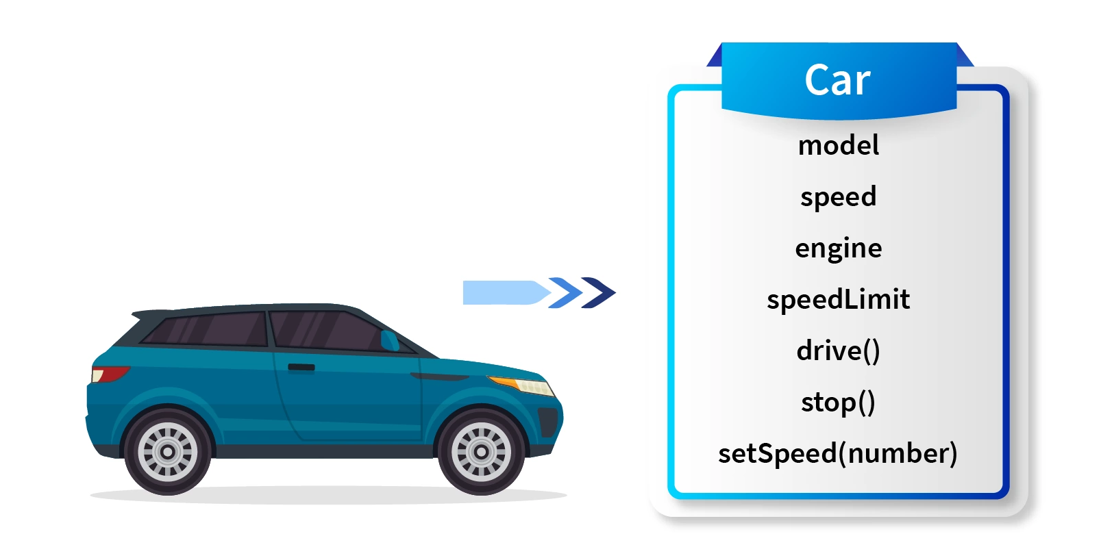
Инкапсуляция

Slide 4
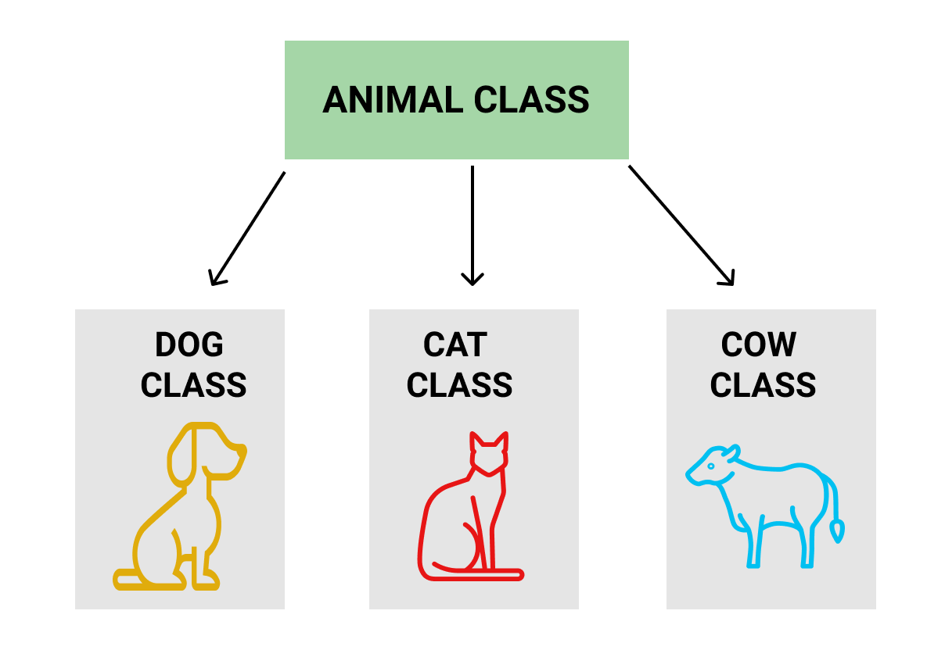
Наследование

Slide 5
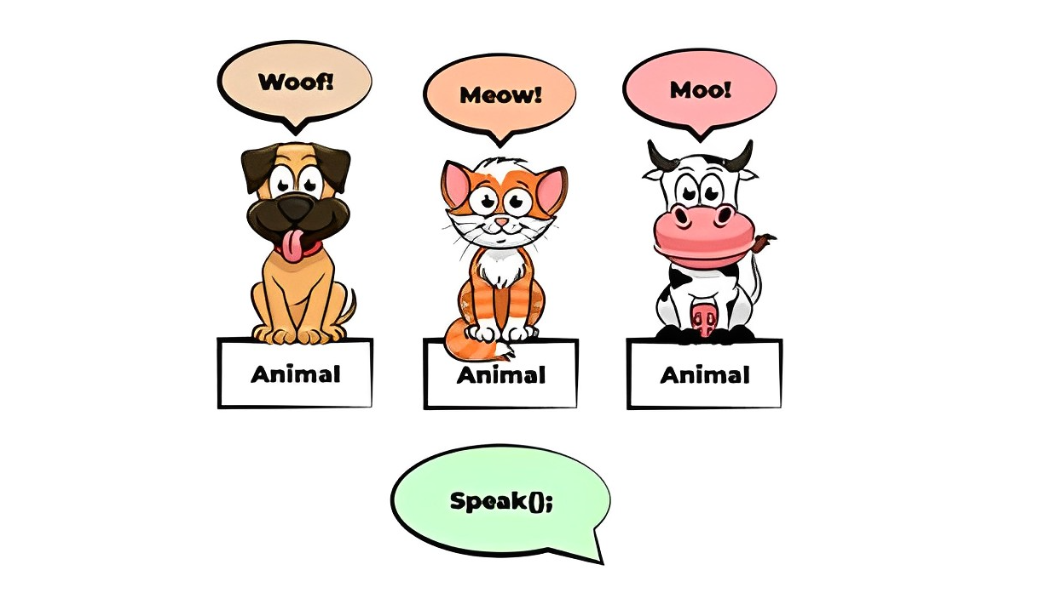
Полиморфизм

Slide 6
Для тех кто забыл
Ссылка для самостоятельного изучения
Кому удобнее в pdf, будет вам pdf

Slide 7
Контейнеры стандартной библиотеки C++
Последовательные контейнеры
template <class Ty, std::size_t N> class array –контейнер с фиксированной длиной и типом данных
template <class Type, class Allocator = allocator<Type>> class vector – последовательный контейнер с типом данных произвольной длины
template <class Type, class Allocator =allocator<Type>> class deque – двунаправленная очередь с быстрой операцией вставки в конец и удаления в конце

Slide 8
Контейнеры стандартной библиотеки C++
Последовательные контейнеры
template <class Type, class Allocator= allocator<Type>> class list – двунаправленный список с операциями вставки и удаления в произвольном месте
template <class Type, class Allocator = allocator<Type>> class forward_list – однонаправленный список

Slide 9
Контейнеры стандартной библиотеки C++
template <class Type, class Container= deque <Type>> class stack – «последним пришёл – первым вышел»

Slide 10
Контейнеры стандартной библиотеки C++
Ассоциативные контейнеры
template <class Key, class Type, class Traits = less<Key>, class Allocator=allocator<pair <const Key, Type>>> class map – «ключ-значение», элементы отсортированы по ключу согласно порядку сортировки
template <class Key, class Traits=less<Key>, class Allocator=allocator<Key>> class set – отсортированный двунаправленный список уникальных значений

Slide 11
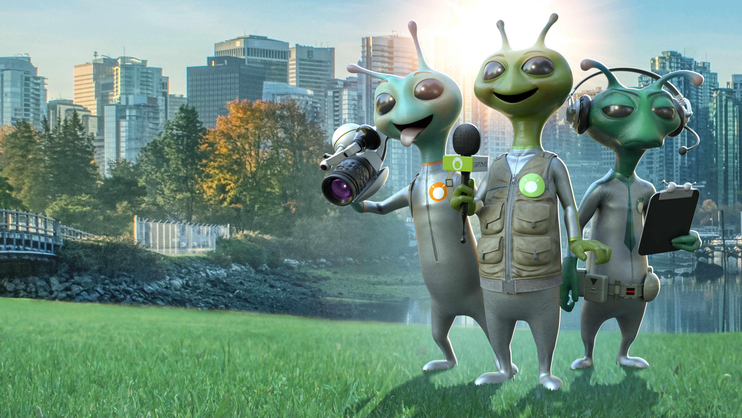
Есть ли другие контейнеры?

Slide 12
Итераторы
Реализация паттерна – Iterator
Iterator – предоставляет способ последовательного доступа к элементам контейнера независимо от его внутреннего устройства
Контейнеры std::stack, std::queue и std::priority_queue итераторов не имеют

Slide 13
Операции над итераторами
*iter : получение элемента, на который указывает итератор
++iter : перемещение итератора вперед для обращения к следующему элементу
--iter : перемещение итератора назад для обращения к предыдущему элементу. Итераторы контейнера forward_list не поддерживают операцию декремента.
iter1 == iter2 : два итератора равны, если они указывают на один и тот же элемент
iter1 != iter2 : два итератора не равны, если они указывают на разные элементы
iter + n : возвращает итератор, который смещен от итератора iter на n позиций вперед

Slide 14
Операции над итераторами
iter – n : возвращает итератор, который смещен от итератора iter на n позиций назад
iter += n : перемещает итератор на n позиций вперед
iter -= n : перемещает итератор на n позиций назад
iter1 - iter2 : возвращает количество позиций между итераторами iter1 и iter2
>, >=, <, <= : операции сравнения. Один итератор больше другого, если указывает на элемент, который ближе к концу

Slide 15
Применение итераторов
#include <iostream>
#include <vector>
int main()
{
std::vector<int> numbers{ 10, 20, 30, 40 };
auto iter { numbers.begin() }; // получаем итератор
++iter;
std::cout << *iter << std::endl; // 20
iter +=2;
std::cout << *iter << std::endl; // 40
iter = iter - 3;
std::cout << *iter << std::endl; // 10
}

Slide 16
Применение итераторов
std::vector<int> numbers{ 10, 20, 30, 40 };
auto iter { numbers.begin() }; // получаем итератор
while(iter!=numbers.end()) // пока не дойдем до конца
{
std::cout << *iter << std::endl;// получаем элементы через итератор
++iter; // перемещаемся вперед на один элемент
}
// тоже самое
for(auto start{numbers.begin()}; start !=numbers.end(); start++ )
{
std::cout << *start << std::endl;
}

Slide 17
Применение итераторов Константные итераторы
const vector<int> numbers{1, 2, 3, 4, 5};
for(auto iter {numbers.begin()}; iter != numbers.end(); ++iter)
{
std::cout << *iter << std::endl;
}
std::vector<int> numbers { 1, 2, 3, 4, 5 };
for (auto iter {numbers.cbegin()}; iter != numbers.cend(); ++iter)
{
std::cout << *iter << std::endl;
}

Slide 18
Применение итераторов Реверсивный итератор
std::vector<int> numbers { 1, 2, 3, 4, 5 };
for (auto iter {numbers.rbegin()}; iter != numbers.rend(); ++iter)
{
std::cout << *iter << "\t";
}

Slide 19
Применение итераторов Итераторы над массивами
int data[]{4, 5, 6, 7, 8};
// перебор массива с помощью итераторов
for(auto iter {std::begin(data)}; iter != std::end(data); iter++)
{
std::cout << *iter << std::endl;
}

Slide 20
Применение итераторов Итераторы над массивами
int data[]{4, 5, 6, 7, 8};
std::vector<int> numbers { 1, 2, 3, 4};
numbers.insert(numbers.end(), std::begin(data) + 1, std::end(data)-1);
for (auto iter {numbers.begin()}; iter != numbers.end(); ++iter)
{
std::cout << *iter << "\t";
}
std::cout << std::endl;

Slide 21
Регулярные выражения Грамматика
ECMAScript: это ближе всего к грамматике, используемой JavaScript и языками .NET.
basic: регулярные выражения POSIX basic или BRE.
extended: регулярные выражения POSIX extended или ERE.
awk: Это extended, но он имеет больше экранов для непечатаемых символов.
grep: это basic, но он также позволяет новым (\n) символам разделять изменения.
egrep: это extended, но он также позволяет новым символам разделять изменения.

Slide 22
Регулярные выражения Грамматика
icase: игнорировать регистр при сопоставлении.
nosubs: игнорировать помеченные совпадения (то есть выражения в скобках); замены не хранятся.
optimize: сделайте сопоставление быстрее, за возможный счет большего времени строительства.
collate: используйте последовательности сортировки с учетом языкового стандарта (например, диапазоны формы [a-z]).

Slide 23
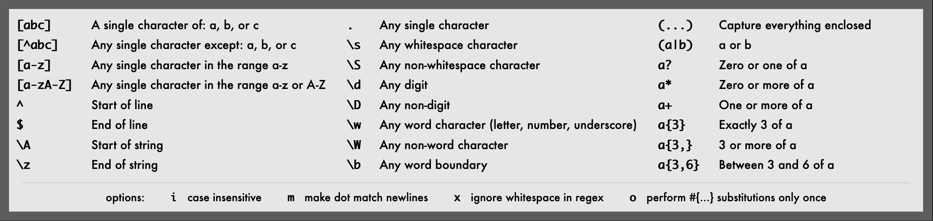
Регулярные выражения Грамматика
Если явно не задана грамматика, то выбирается грамматика ECMAScript

Slide 24
Регулярные выражения С++
std::regex_constants - пространство имён
std::regex_constants::syntax_option_type – перечисление для выбора типа языка регулярных выражений

Slide 25
Регулярные выражения
#include <iostream
#include <regex>
#include <string>
int main() {
std::string text = "John Doe (30 years old) and Jane Doe (28 years old)";
std::regex pattern("([A-Za-z]+) ([A-Za-z]+) \\((\\d+) years old\\)");
auto regex_iterator = std::sregex_iterator(text.begin(), text.end(), pattern);
auto regex_end = std::sregex_iterator();
for (; regex_iterator != regex_end; ++regex_iterator) {
std::smatch match = *regex_iterator;
std::cout << "Full match: " << match.str() << std::endl;
}
return 0;
}

Slide 26
Регулярные выражения Примеры
#include <regex>
#include <iostream>
int main(){
std::string Input{"hello world"};
std::regex Pattern{"hello"};
bool MatchResult{std::regex_match(Input, Pattern)}; //false
bool SearchResult{std::regex_search(Input, Pattern)}; //true
}
std::regex_match() - возвращает true, если вся входная строка соответствует шаблону
std::regex_search() - возвращает true, если часть входной строки соответствует шаблону

Slide 27
Регулярные выражения Примеры
#include <iostream>
#include <regex>
int main() {
std::string Input{"Hello world"};
std::regex SensitivePattern{"hello"};
std::regex InsensitivePattern{ "hello", std::regex::icase};
bool SensitiveResult{std::regex_search(Input, SensitivePattern)}; //false
bool InsensitiveResult{std::regex_search(Input, InsensitivePattern)}; //true
}

Slide 28
Регулярные выражения Подстановка
Символ точки . действует как подстановочный знак, сопоставляя любой символ в строке.
Будут работать:
✔️ c.t -> cat
✔️ c.t -> cut
✔️ c.t -> cot
Не будут работать:
❌ c.t -> cart
❌ c.t -> colt
❌ c.t -> carrot

Slide 29
Регулярные выражения Подстановка
Будут работать:
✔️ c..t -> cart
✔️ c..t -> colt
✔️ c....t -> carrot
Не будет работать:
❌ c..t -> carrot
Работает для всех:
✔️ c.*t

Slide 30
Регулярные выражения Чередование
Будут работать:
✔️ cat|hat -> cat
✔️ cat|hat -> hat
✔️ cat|h.t -> hit
Не будет работать:
❌ cat|hat -> tat

Slide 31
Регулярные выражения Необязательный символ
Будут работать:
✔️ can?t -> cant
✔️ can?t -> cat
✔️ ca.?t -> cart
✔️ ca.?t -> cat

Slide 32
Регулярные выражения Начало строки
Будут работать:
✔️ ^cat -> cat
✔️ ^cat|the -> the
✔️ ^.at -> mat
Не будут работать:
❌ ^cat -> the cat
❌ ^.at -> the mat

Slide 33
Регулярные выражения Конец строки
Будут работать:
✔️ cat$ -> cat
✔️ cat|mat$ -> the cat
✔️ cat|mat$ -> sat on the mat
✔️ ca.$ -> the can
Не будут работать:
❌ cat$ -> the cat sat

Slide 34
Регулярные выражения Комбинация условий
Будут работать:
✔️ ^cat$ -> cat
✔️ ^.at$ -> cat
✔️ ^.at$ -> mat
Не будут работать:
❌ ^cat$ -> cats
❌ ^cat$ -> the cat
❌ ^.at$ -> mate

Slide 35
Регулярные выражения Экранирование спец. символов
Будут работать:
✔️ sat on the mat. -> sat on the mat.
✔️ sat on the mat. -> sat on the mat and
✔️ sat on the mat. -> sat on the mate
Не будут работать:
✔️ sat on the mat\. -> sat on the mat.
❌ sat on the mat\. -> sat on the mate
❌ sat on the mat\. -> sat on the mat

Slide 36
Регулярные выражения Наборы символов
Будут работать:
✔️ ^[Tt]he -> the cat
✔️ ^[Tt]he -> The cat
✔️ [cbm]?at -> at
✔️ [cbm]?at -> cat
✔️ [cbm]?at -> bat
✔️ [cbm]?at -> mat
Не будут работать:
❌ ^[Tt]he -> Not the cat

Slide 37
Регулярные выражения Наборы символов
Будут работать:
✔️ cat[.] -> cat.
Не будут работать:
❌ cat[.] -> cats

Slide 38
Регулярные выражения Диапазоны
Будут работать:
✔️ [a-h]am -> cam
✔️ [a-h]am -> ham
✔️ [a-z]am -> ram
✔️ [0-9]am -> 9am
Не будут работать:
❌ [a-h]am -> ram
❌ [a-z]am -> 9am
❌ [0-9]am -> ram

Slide 39
Регулярные выражения Диапазоны
Будут работать:
✔️ [0-9a-z]am -> 9am
✔️ [0-9a-z]am -> ram

Slide 40
Регулярные выражения Сокращённые символы
\d для любой цифровой цифры, эквивалентной [0-9]
\w для любого буквенного символа, цифры или подчеркивания, эквивалентного [a-zA-Z0-9_]
\s для любого пробела (может быть символом пробела, символом переноса строки, символом табуляции и так далее)

Slide 41
Регулярные выражения
Будут работать:
✔️ \d -> 9
✔️ \dam -> 9am
✔️ \d\d -> 10
Не будут работать:
❌ \dam -> dam
❌ \dam -> ram
❌ \d -> m
❌ \d\d -> 1

Slide 42
Регулярные выражения Отрицание набора символов
Будут работать:
✔️ [^cbm]at -> at
✔️ [^cbm]at -> rat
Не будут работать:
❌ [^cbm]at -> cat
❌ [^cbm]at -> bat
❌ [^cbm]at -> mat

Slide 43
Регулярные выражения Произвольное количество символов
Будут работать:
✔️ ab*c -> ac
✔️ ab*c -> abc
✔️ ab*c -> abbc
✔️ ab*c -> abbbbbc
✔️ a.*c -> ac
✔️ a.*c -> abc
✔️ a.*c -> a123c
✔️ a.*c -> a123 abc

Slide 44
Регулярные выражения Хотя бы один
Будут работать:
✔️ ab+c -> abc
✔️ ab+c -> abbc
✔️ ab+c -> abbbbbc
✔️ a.+c -> abc
✔️ a.+c -> a123c
✔️ a.+c -> a123 abc
Не будут работать:
❌ a.+c -> ac
❌ ab+c -> ac

Slide 45
Регулярные выражения Повторение заданное количество раз
Будут работать:
✔️ ab{2}c -> abbc
✔️ a.{2}c -> a12c
Не будут работать:
❌ ab{2}c -> ac
❌ ab{2}c -> abc
❌ ab{2}c -> abbbc
❌ a.{2}c -> ac
❌ a.{2}c -> abc
❌ a.{2}c -> a123c

Slide 46
Регулярные выражения Повторение заданное количество раз
Будут работать:
✔️ a[bcd]{2}e -> abce
✔️ a[bcd]{2}e -> acde
Не будут работать:
❌ a[bcd]{2}e -> abcde
❌ a[bcd]{2}e -> ae
❌ a[bcd]{2}e -> abe
❌ a[bcd]{2}e -> ace

Slide 47
Регулярные выражения Хотя бы несколько повторений
Будут работать:
✔️ ab{2,}c -> abbc
✔️ ab{2,}c -> abbbc
✔️ a.{2,}c -> a12c
✔️ a.{2,}c -> a123c
Не будут работать:
❌ ab{2,}c -> ac
❌ ab{2,}c -> abc
❌ a.{2,}c -> ac
❌ a.{2,}c -> abc

Slide 48
Регулярные выражения От до
Будут работать:
✔️ a.{1,3}c -> abc
✔️ a.{1,3}c -> a12c
✔️ a.{1,3}c -> a123c
Не будут работать:
❌ a.{1,3}c -> ac
❌ a.{1,3}c -> a1234c

Slide 49
Регулярные выражения От до
Будут работать:
✔️ a[bcd]{1,3}e -> abe
✔️ a[bcd]{1,3}e -> ace
✔️ a[bcd]{1,3}e -> abce
✔️ a[bcd]{1,3}e -> acde
✔️ a[bcd]{1,3}e -> abcde
Не будут работать:
❌ a[bcd]{1,3}e -> ae
❌ a[bcd]{1,3}e -> abbcde

Slide 50
Регулярные выражения Повторение символов с помощью сокращённой записи
Будут работать:
✔️ the\s+cat -> the cat
✔️ the\s+cat -> the cat
✔️ c\w*t -> ct
✔️ c\w*t -> cat
✔️ c\w*t -> coat
✔️ \d{2} -> 10
Не будут работать:
❌ c\w*t -> c5t
❌ \d{2} -> 1
❌ the\s+cat -> thecat

Slide 51
Регулярные выражения Практика
#include <regex>
#include <iostream>
int main() {
std::string Input{"Hello There"};
std::regex Pattern{"Hello There"};
std::smatch Match;
if (std::regex_search(Input, Match, Pattern)) {
std::cout << Match.size()<< " sub-match found!";
for (auto Submatch : Match) std::cout << "\nSubmatch: " << Submatch;
}
}
Output: Hello There

Slide 52
Регулярные выражения Практика
#include <regex>
#include <iostream>
int main() {
std::string Input{"Hi All"};
std::regex Pattern{"(Hello|Hi) (There|All)"};
std::smatch Match;
if (std::regex_search(Input, Match, Pattern)) {
std::cout << Match.size() << " submatches found!";
for (auto Submatch : Match) std::cout << "\nSubmatch: " << Submatch;
}
}
3 submatches found!
Submatch: Hi All
Submatch: Hi
Submatch: All

Slide 53
Регулярные выражения Практика
#include <regex>
#include <iostream>
int main() {
std::string Input{"Hello World"};
std::regex Pattern{"Hello (.*)"};
std::smatch Matches;
if (std::regex_search(Input, Matches, Pattern)) {
std::cout << Matches.size() << " submatches found!";
for (size_t i{0}; i < Matches.size(); ++i) {
std::cout << "\n\nSubmatch " << I <<
Matches[i] << "\n Length: "<< Matches[i].length()
<< "\n First Character: “ << *Matches[i].first << "\n Position: “
<<Matches.position(i);
}
}
}
2 submatches found!
Submatch 0: Hello World
Length: 11
First Character: H
Position: 0
Submatch 1: World
Length: 5
First Character: W
Position: 6

Slide 54
Регулярные выражения Практика
#include <regex>
#include <iostream>
int main() {
std::string Input{"Hello World, Goodbye World"};
std::regex Pattern{"(Hello|Goodbye) (World|Everyone)"};
std::sregex_iterator Iterator{Input.begin(), Input.end(), Pattern};
std::sregex_iterator End;
while (Iterator != End) {
std::cout << "Match";
for (auto Match : *Iterator) {
std::cout << "\n Submatch: " << Match;
}
std::cout << "\n\n";
++Iterator;
}
}
Match
Submatch: Hello World
Submatch: Hello
Submatch: World
Match
Submatch: Goodbye World
Submatch: Goodbye
Submatch: World

Slide 55
Регулярные выражения Практика
#include <regex>
#include <iostream>
int main() {
std::string Input{"Hello World, Goodbye Everyone"};
std::regex Pattern{"(Hello|Goodbye) (World|Everyone)"};
std::sregex_token_iterator Iterator{
Input.begin(), Input.end(), Pattern};
std::sregex_token_iterator End;
while (Iterator != End) {
auto res = (*Iterator);
std::cout << "\nSubmatch: " << (*Iterator);
++Iterator;
}
}
Submatch: Hello World
Submatch: Goodbye Everyone

Slide 56
Регулярные выражения Практика
#include <regex>
#include <iostream>
int main() {
std::regex Pattern{"(Hello|Goodbye) (World|Everyone)"};
std::cout << Pattern.mark_count();
}
Output: 2

Slide 57
Регулярные выражения Практика
#include <regex>
#include <iostream>
int main() {
std::string Input{"Hello World, Goodbye World"};
std::regex Search{"World"};
std::string Replace{"Everyone"};
std::string Updated{std::regex_replace(Input, Search, Replace)};
std::cout << "Before: " << Input<< "\n After: " << Updated;
}
Было: Hello World, Goodbye World
Стало: Hello Everyone, Goodbye Everyone

Slide 58
Регулярные выражения Практика
#include <regex>
#include <iostream>
int main() {
std::string Input{"email me at bob@gmail.com or bob@yahoo.com"};
std::regex Search{R"(\w*@[\w.]*)"};
std::string Replace{"[redacted]"};
std::string Updated{std::regex_replace(Input, Search, Replace)};
std::cout << "Before: " << Input << "\nAfter: " << Updated;
}
Before: email me at bob@gmail.com or bob@yahoo.com
After: email me at [redacted] or [redacted]

Slide 59
Регулярные выражения Практика
#include <regex>
#include <iostream>
int main() {
std::string Input{"The name's James Bond"};
std::regex Search{"(The name's) (.*) (.*)"};
std::string Replace{"$1 $3, $2 $3"};
std::string Updated{std::regex_replace(Input, Search, Replace)};
std::cout << "Before: " << Input<< "\n After: " << Updated;
}
Before: The name's James Bond
After: The name's Bond, James Bond

